Slide 1
二. 波動的特性
1. 波動是傳遞 能量 的一種形式。
2. 波動是質點集體的運動形式，本身並非物質，故波動並不具有質點的性質。
3. 介質不隨波前進，僅在原處振動（即不傳遞質量）。亦即波動僅傳播介質之運動狀態，而非介質本身。
4. 波在同一介質中以 等速率 傳播，其波形亦保持不變。

Slide 2
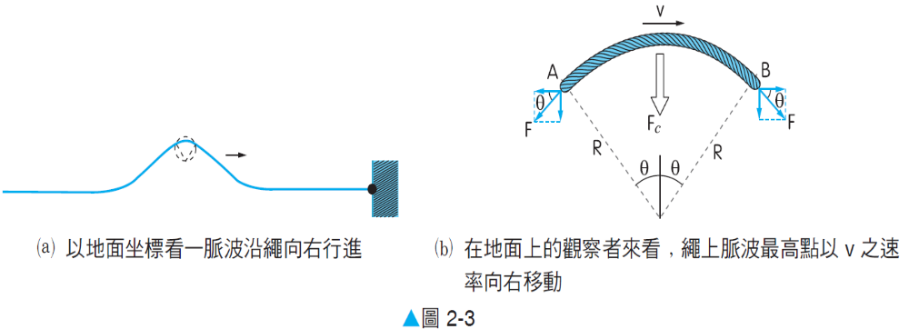
三. 繩波的波速

Slide 3
三. 繩波的波速
【證明】
1. 如圖 2-3(a)，一細繩張力為 F，單位長度的質量為 μ。假設有一凸起的脈波以速率 v 沿繩子由左向右前進。
2. 設脈波最高點上一小段 AB，長ΔL 之曲率半徑為 R，圓心角為 2θ，如圖 2-3(b)，則此一小段繩之質量Δm=μΔL=μR（2θ）。

Slide 4
三. 繩波的波速
3. 此一小段繩對圓心之速度即等於脈波之波速 v，而其向心力則由繩張力 F 提供
F_{c}=2F sinθ≒2Fθ（θ甚小時 sinθ≒tanθ≒θ）
4.
註：繩波之波速由介質的特性（張力及慣性）決定，而與波形、振幅、
頻率、波長等無關。

Slide 5
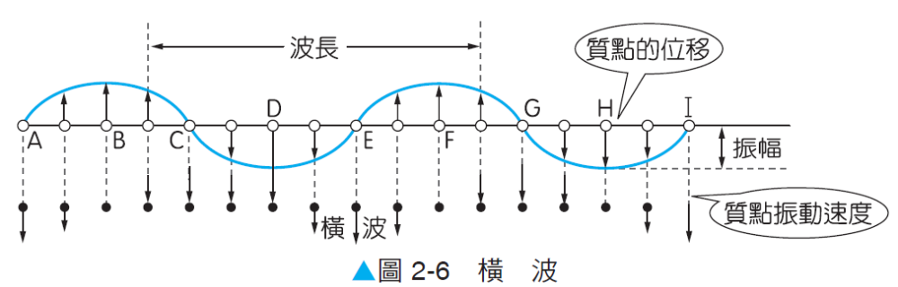
三. 週期波傳遞的情形
1. 橫波：如圖 2-6， 波峰 （B、F 點）、 波谷 （D、H 點）為質點 位移量值 最大、振動速度為 零 處。
註：弦上質點振動速率u與波速v、波形之關係：
u＝ v│tanθ│ (u方向由波行進方向來判斷)

Slide 6
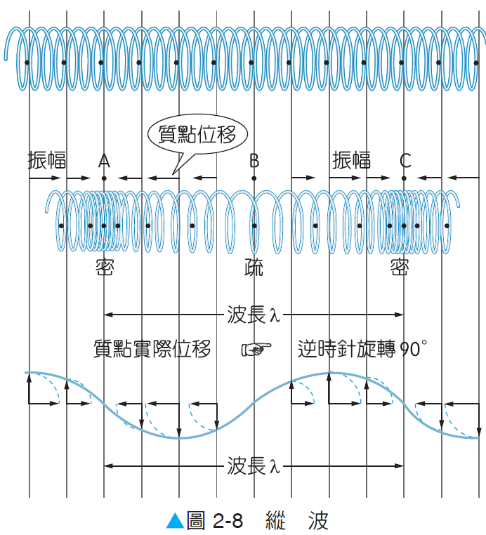
三. 週期波傳遞的情形
2. 縱波：如圖 2-8，
密部（A、C 點）、
疏部（B 點）為質
點位移為 零 ，
振動速率 最大
處。

Slide 7
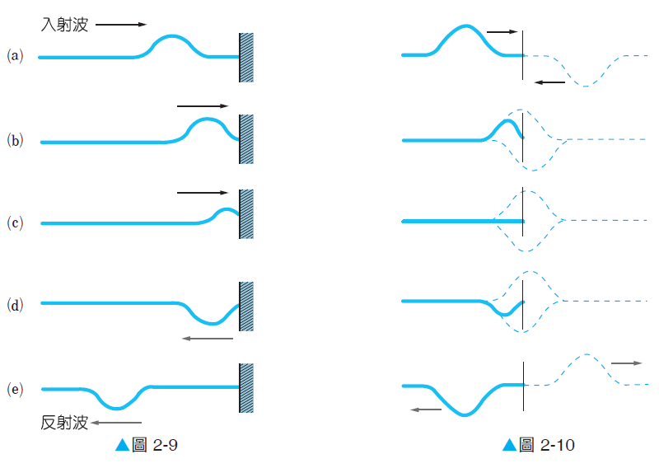
一. 固定端的反射

Slide 8
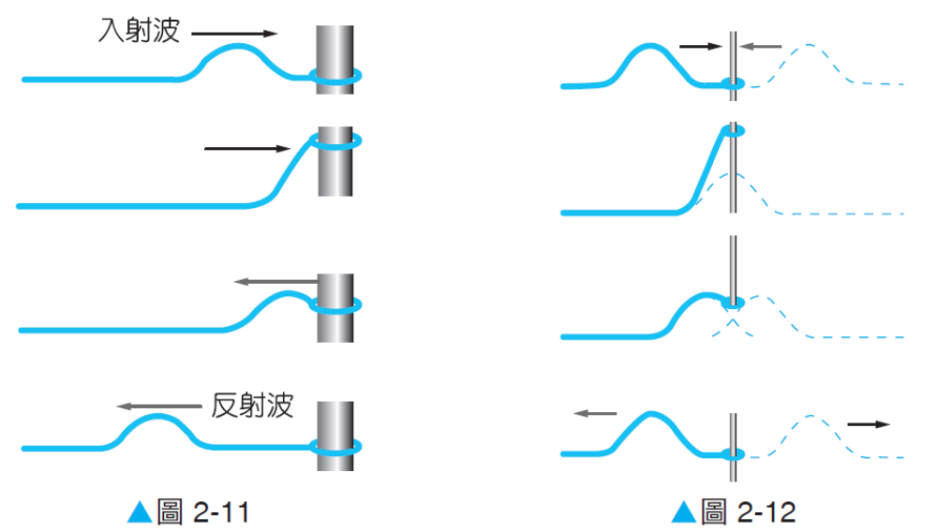
二. 自由端的反射

Slide 9
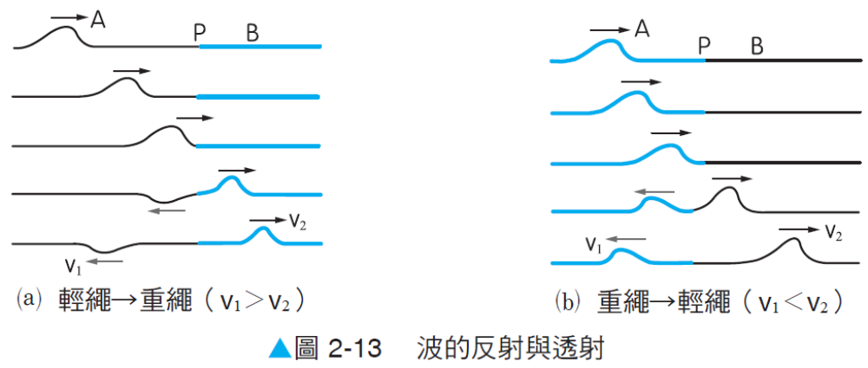
三. 弦波在粗細不同之兩繩接點處的反射與透射
註：μ₁、μ₂相差愈大，則 反射波 能量愈大，透射波能量愈小。μ₁、μ₂愈相近，則反射波能量愈小， 透射波 能量愈大。
弦波的反射與透射

Slide 10
三. 弦波在粗細不同之兩繩接點處的反射與透射
1. μ_{A}＜μ_{B}（μ：線密度）：如圖 2-13(a)
(1) 反射波：波形 顛倒 、波速不變、波長不變、
振幅 變小 。
(2) 透射波：波形 不顛倒 、波速變小、波長變短、
振幅 變小 。
2. μ_{A＞}μ_{B} ：如圖 2-13(b)
(1) 反射波：波形 不顛倒 、波速不變、波長不變、
振幅 變小 。
(2) 透射波：波形 不顛倒 、波速變大、波長變長、
振幅 變大 。

Slide 11
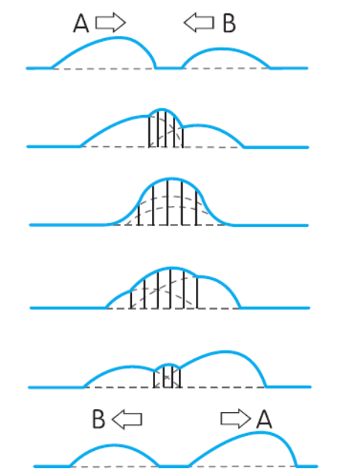
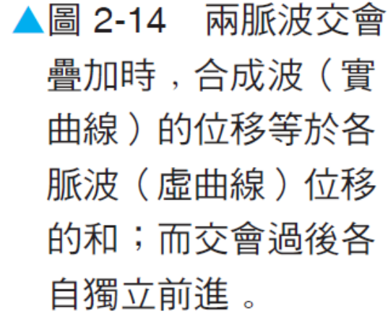
一. 波的疊加原理
1. 數個脈波在同一介質交會時，介質上任意點，在任意時刻，合成波的 位移 等於數個脈波各自
位移 之和。如圖 2-14 所示
2. 疊加原理不僅適用於介質上各質點振動之位移，亦可適用於質點振動之 速度 、 加速度 。

Slide 12
一. 波的疊加原理
3. y 表質點振動位移，u 表質點振動速度，a 表質點振動之加速度
合成波：y＝Σy_{i}
u＝Σu_{i}
a＝Σa_{i}
4. 脈波彼此交會通過以後，個別波動的 波形 及
波速 均不改變，此特性稱為波的 獨立性 。
5. 兩個或兩個以上的波疊加時稱為波的 干涉 ，所有波動的干涉皆遵守疊加原理。

Slide 13
二. 波的干涉
1. 建設性干涉：兩波重疊時所組成之合成波其振幅
大於 個別子波之振幅時稱之，亦可稱為加強性干涉。若合成波其振幅 等於 兩子波振幅之和時稱為 完全 建設性干涉，此時兩波為 同相 疊加。如圖 2-15(a)
2. 破壞性干涉：兩波重疊時所組成之合成波其振幅
小於 個別子波之振幅時稱之。亦可稱為相消性干涉。若合成波其振幅等於 零 時稱為 完全
破壞性干涉，此時兩波為 反相 疊加。
如圖 2-15(b)
同相：若兩波的波峰（或波谷）同時抵達同一地點，稱兩波在該點同相。
反相：若兩波之一的波峰與另一波的波谷同時抵達同一地點，稱兩波在該點反相。

Slide 14
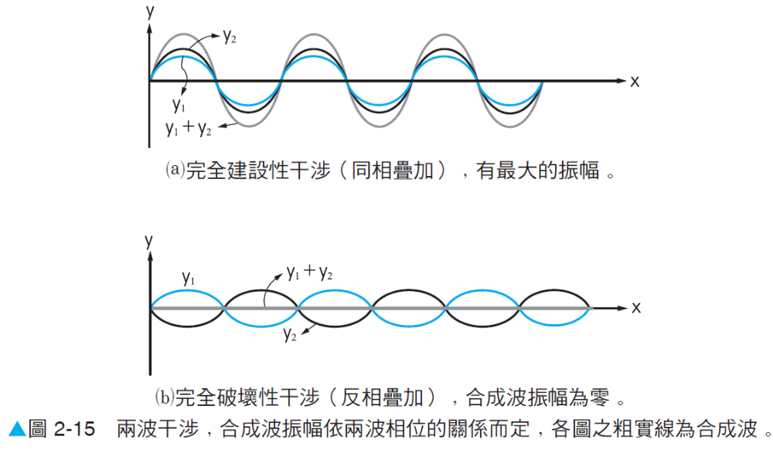
二. 波的干涉

Slide 15
二. 波的干涉
3. 若兩子波之振幅分別為A₁與A₂，合成波之振幅 A，則│A₁－A₂│≦A≦A₁＋A₂，但介質質點振動的位移量值 0 ≦y≦A₁＋A₂
4. 節點：在兩脈波交會過程中恆保持靜止不動的點，如圖 2-16 中之 P 點。
(1) 兩相同，上下顛倒、前後對稱之脈波相會，
如圖 2-16(a)。
(2) 兩相同，上下顛倒、前後不對稱之脈波相會，
如圖 2-16(b)。

Slide 16
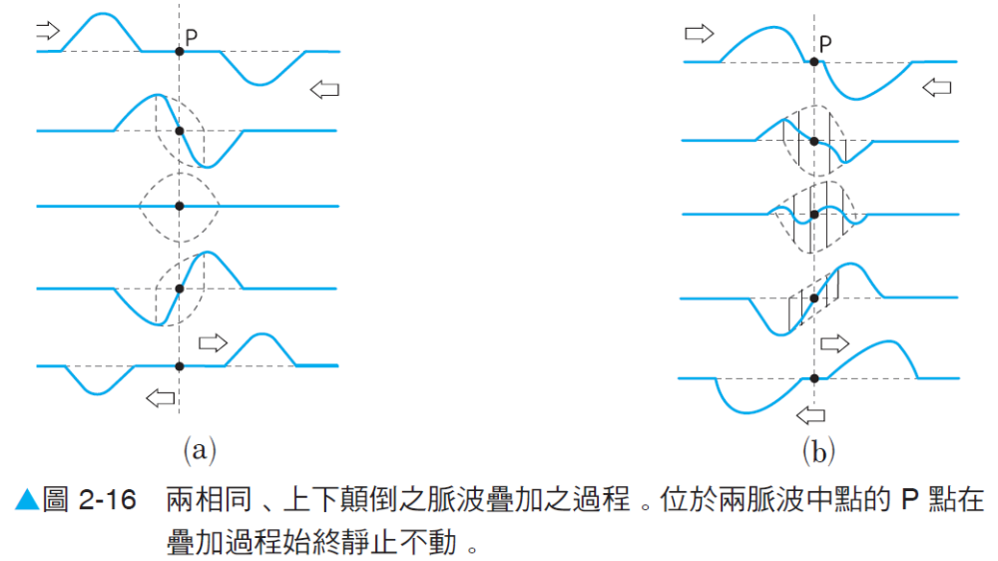
二. 波的干涉
前後對稱
前後不對稱

Slide 17
一. 駐波的意義
反向 進行的兩個週期性波動，會合而成之合成波，波形不見前進，波幅僅在波節與波節間作週期性的漲落，稱為 駐波 。
駐波

Slide 18
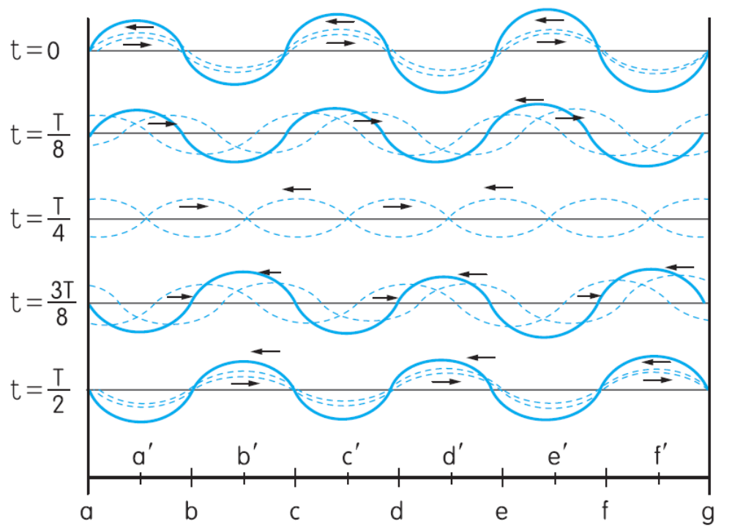
二. 駐波形成之原因
振幅 、 波長 、 頻率（週期） 皆相等，且 反向 進行之兩波交會時即可形成駐波，如圖 2-17。

Slide 19
三. 波節與波腹
1. 波節：形成駐波的介質中位移恆為 零 之點，如圖 2-17 中的 a、b、c、d、e、f、g 各點。
2. 波腹：兩相鄰波節的中點，振動幅度最大的點，
如圖 2-17 中的 a’、b’、c’、d’、e’、f’各點。

Slide 20
四. 駐波的特性
1. 在節點與節點之間波幅作週期性漲落，而波形不前進。
2. 位於相鄰兩節點中央位移最大的點稱腹點，該點之振幅為每一行進波之振幅的 2 倍。
3. 駐波中靜止不振動之點，稱為節點（或波節）。相鄰兩節點之距離，等於 λ／2 ，而相鄰之節點與腹點之距離則為 λ／4 。
4. 除節點外，各質點均在原處作 SHM，其振幅則隨各質點之位置而異。腹點振幅最大，愈近節點處則愈小。

Slide 21
四. 駐波的特性
5. 駐波之能量不向外傳播，僅在相鄰兩節點間作動能及位能的互換，故兩反向行進之週期波一旦形成駐波，即成能量穩定狀態。
註：駐波與行進波最大的不同是行進波可把能量從一處傳播至另一處，但駐波則只在兩波節間動能與位能來回互換，而不能傳遞到別區去。如圖 2-17，當時刻 t＝0 與 t＝T／2 時，繩上各質點位移達最大，此時繩子形變量最大，故具有最大的彈性位能；而質點之速率為 0，故繩子的動能為 0。當時刻 t＝T／4 時，繩上各質點位移等於 0，速率最大，故繩子的彈性位能為 0，但動能最大。

Slide 22
五. 彈性繩上入射波與反射波發生干涉形成駐波
1. 固定端為 波節 。
2. 自由端為 波腹 。
註：水波在池壁的反射如同自由端的反射，若形成駐波則為 波腹 。

Slide 23
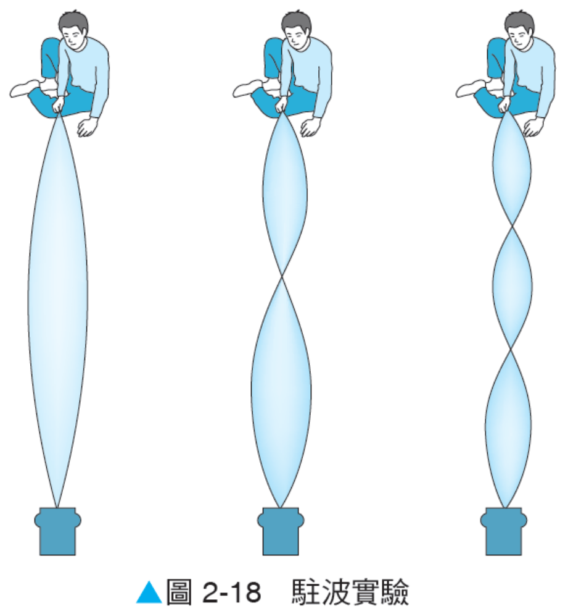
六. 兩端固定，長度為 L 的繩上產生駐波的條件
圖 2-18為三個頻率最低的駐波形式，圖中顯出在某一瞬時弦的形狀均為正弦函數的形式。

Slide 24
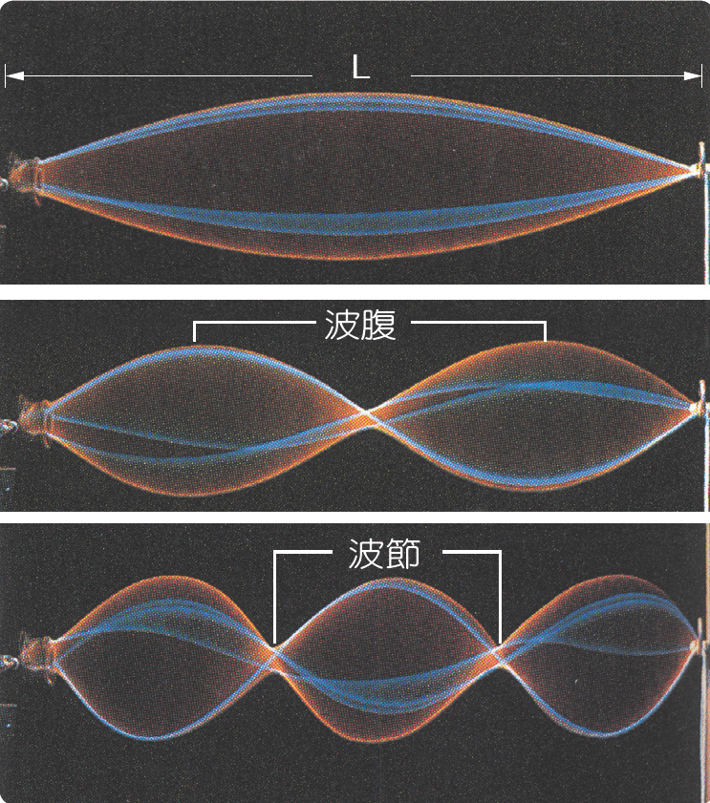
兩端固定形成駐波的三種情形，其中最上方部分的波長最長，且λ＝2L。
Notes:
24

Slide 25
六. 兩端固定，長度為 L 的繩上產生駐波的條件
1. 繩長 L＝n‧ （n＝1、2、3、……）
2. 波長 λ＝ （n＝1、2、3、……）
3. 頻率 f＝ ＝n‧ （n＝1、2、3、……）
註：在樂音中，弦樂器的各弦所發出之頻率最低的音稱為 基音 ，或稱第一諧音；頻率為基音的 n 倍
者，則稱為第 n 諧音。
n＝1，f₁＝v∕2L 稱為第一諧音或基音，n＝2，
f₂＝2f₁ 稱為第二諧音或第一泛音，其餘類推。

Slide 26
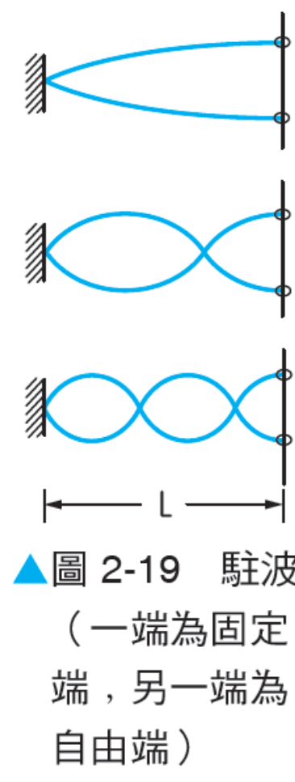
七. 長 L，一端固定，另一端可自由運動的彈性繩產生駐波的條件
1. 繩長 L＝(2n－1)‧ （n＝1、2、3、……）
2. 波長 λ＝ （n＝1、2、3、……）
3. 頻率 f＝ ＝(2n－1)‧
（n＝1、2、3、……）
註：n＝1，f₁＝ 稱為第一諧音或基音；
n＝2，f₃＝3f₁ 稱為第三諧音或第一泛音；
n＝3，f₅＝5f₁ 稱為第五諧音或第二泛音，餘類推。

Slide 27
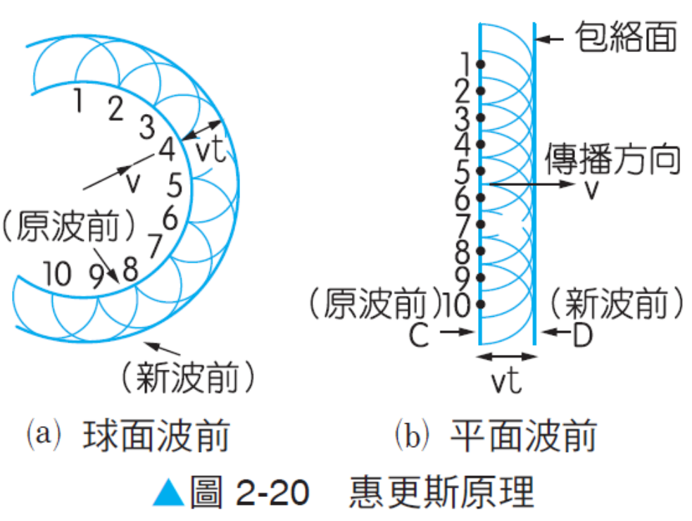
一. 惠更斯原理
每個 波前 面上的任何一點均可視為新的 點波源 ，各自發出它的球面波 向外 傳遞；而新的波前即為與這些球面相切之曲面，亦稱為包絡面，此即為惠更斯原理，如圖 2-20 所示。

Slide 28
二. 惠更斯原理的目的
根據惠更斯的想法，波只要反覆此過程就能不斷的向外傳播出去。
即使我們不知道波源所在位置，從任一時刻波前的位置即推可得以後或以前任何時刻波前的位置。
惠更斯提出光的波動說，認為光是一種波動；而當時已發現光的反射、折射等現象，即可用惠更斯原理來解釋。

Slide 29
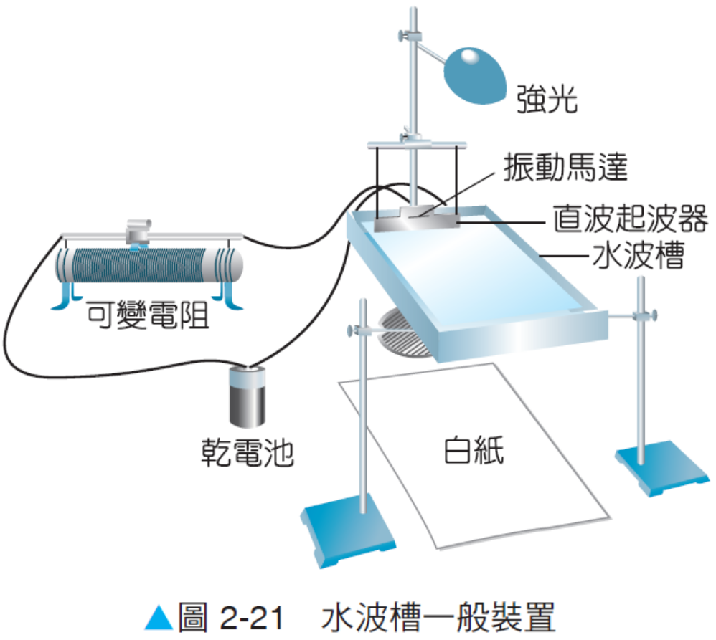
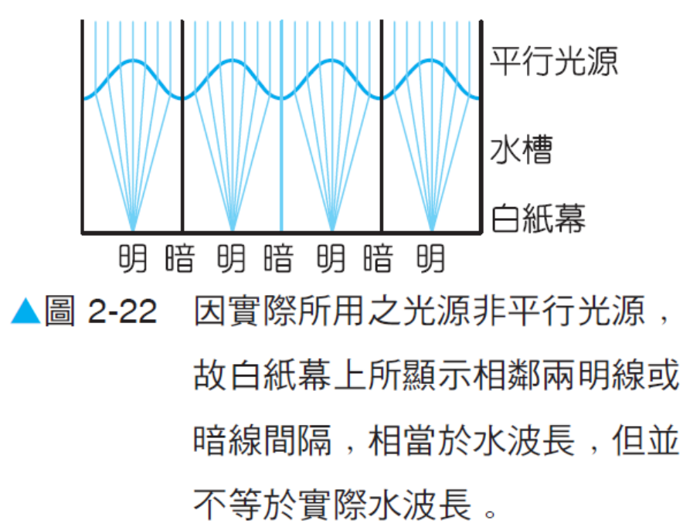
一. 水波槽

Slide 30
一. 水波槽
1. 構造：透明之玻璃水槽置於光源與紙幕間，如圖 2-21。
2. 原理：
(1) 水波波峰：似凸透鏡，可 會聚 光線，
在白幕上形成明紋，如圖 2-22
(2) 水波波谷：似凹透鏡，可 發散 光線，
在白幕上形成暗紋，如圖 2-22
3. 波前：介質傳遞波動時， 相鄰作同相振動 各點的連線或面，恆與波傳播的方向 垂直 。

Slide 31
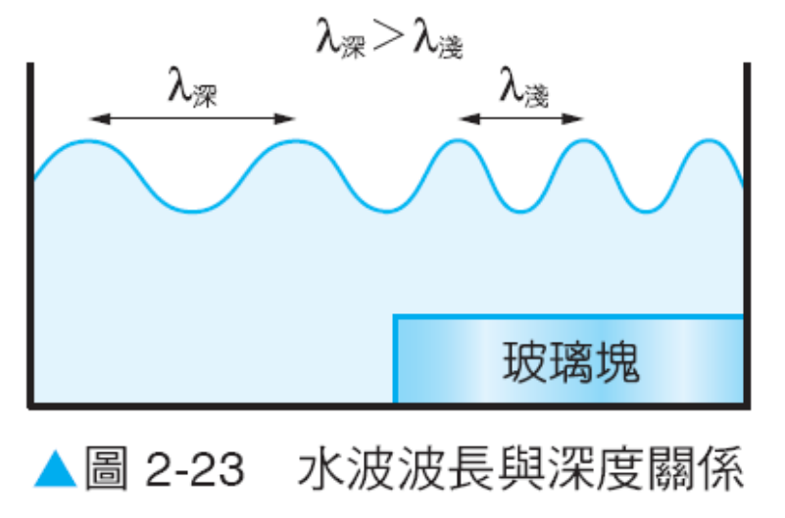
二. 水波速率、頻率、波長與水深度之關係
1. 速率：深水區 > 淺水區
2. 頻率：與水深度無關
3. 波長：深水區 > 淺水區

Slide 32
三. 水波的反射
水波遇障礙物時所產生的反射現象。
1. 反射定律：
(1) 入射線、反射線和法線在同一平面上，
入射線與反射線各在法線的異側。
(2) 入射角 等於 反射角。
2. 直線波經直線形障礙物的反射：反射波也是直線波，如圖 2-24。
3. 圓形波經直線形障礙物的反射：反射波也是圓形波，如圖 2-25。

Slide 33
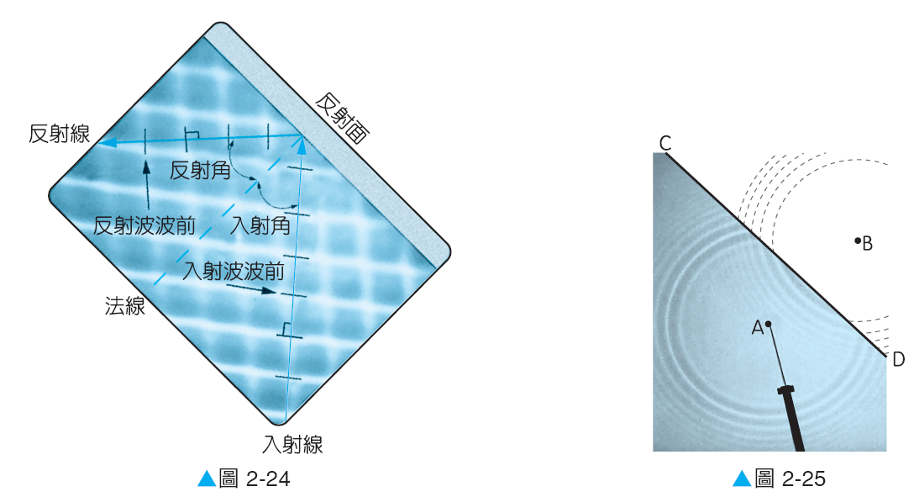
三. 水波的反射
圓形波經直線形障礙物的反射：反射波也是圓形波，如圖 2-25
直線波經直線形障礙物的反射：反射波也是直線波，如圖 2-24

Slide 34
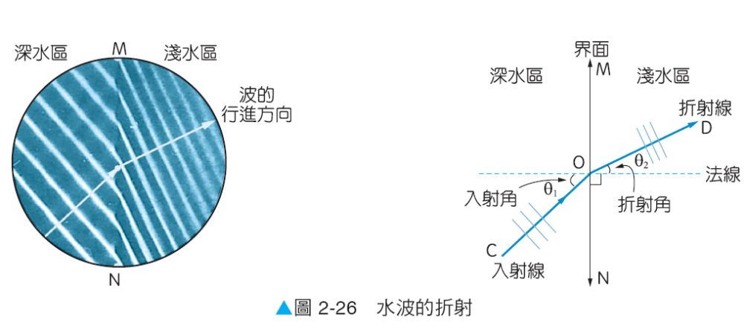
四. 水波的折射
水波自一水域進入深淺不同的另一水域時
行進方向 發生改變的現象，如圖 2-26。

Slide 35
四. 水波的折射
1. 折射原因：水波在深、淺不同之水域中 速率 不同所致。
2. 折射定律：
(1) 入射線、折射線和法線同在一平面上，入射線
與折射線各在法線的異側。
(2) 入射角的正弦和折射角的正弦比值是一常數。
（即 sinθ₁／sinθ₂＝定值）

Slide 36
四. 水波的折射
3. 水波自速率快（深水區）的水域斜向進入速率慢（淺水區）的水域⇒折射角<入射角，折射線
偏向 法線。
4. 水波自速率慢（淺水區）的水域斜向進入速率快（深水區）的水域⇒折射角>入射角，折射線
偏離 法線。
5. 水波垂直進入深、淺不同的兩水域時，行進方向不改變。

Slide 37
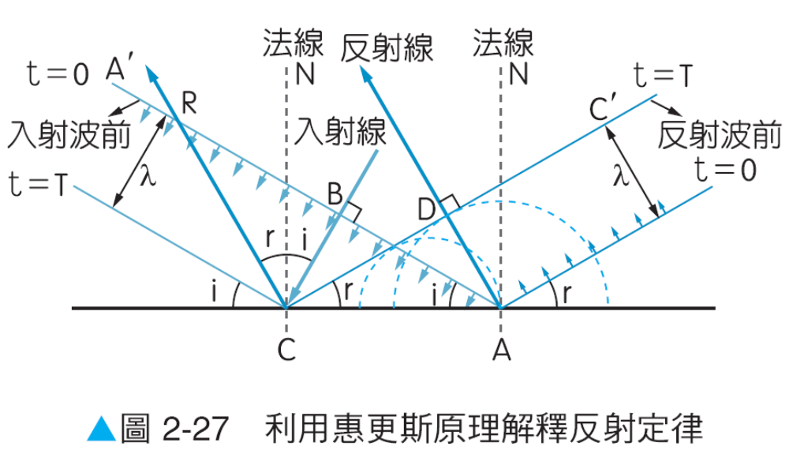
四. 水波的折射
6. 利用惠更斯原理來解釋水波的反射、折射現象，如圖 2-27 與圖 2-28。

Slide 38
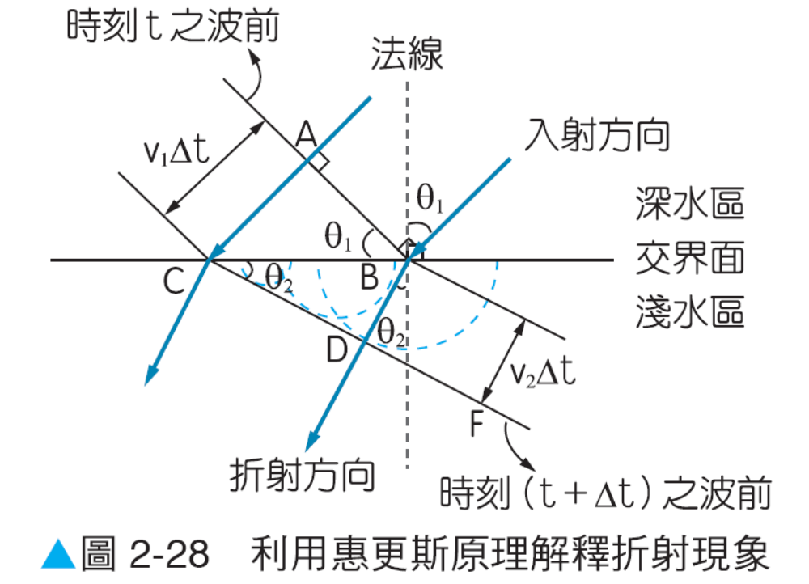
四. 水波的折射

Slide 39
【證明】圖 2-28 中，直線波自深水區進入淺水區：
1. 某瞬間入射水波之波前為 經Δt 時距後，波前變為 ； 、 為Δt 時距內水波分別在此兩水域中行進的距離。
2. 由圖知：

Slide 40
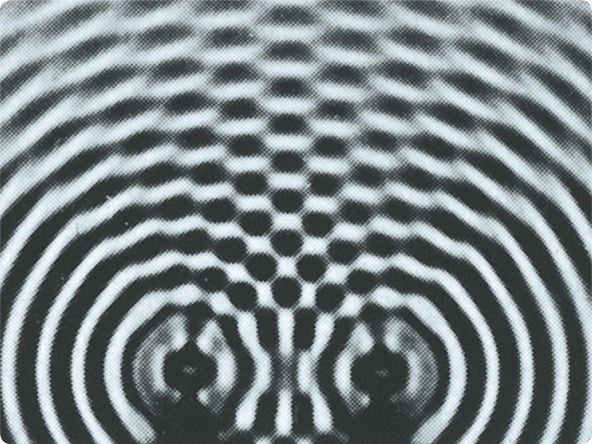

水波的干涉
在水波槽中，兩個振動頻率相同的點波源 S₁與S₂同時向上或向下振動，可產生兩組週期T相同、波長λ相同的週期波，當此兩組水波疊加時，稱為水波的干涉。
水波干涉
Notes:
40

Slide 41
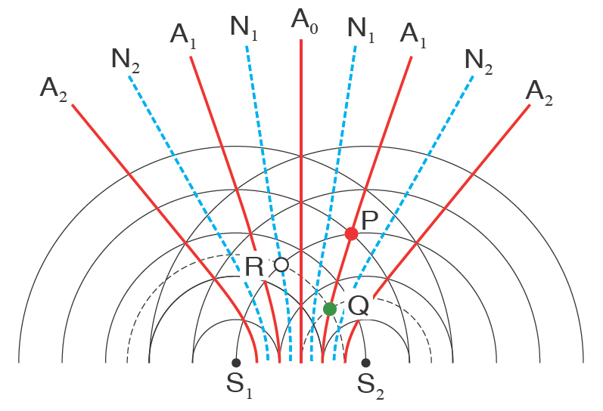
S₁、S₂ 兩個點波源，產生波長皆為 λ 的水波，某一瞬間相會時的示意圖。灰色實線代表波峰的波前，灰色虛線代表波谷的波前。A 線上的質點發生建設性干涉，N 線上的質點發生破壞性干涉。
Notes:
41

Slide 42
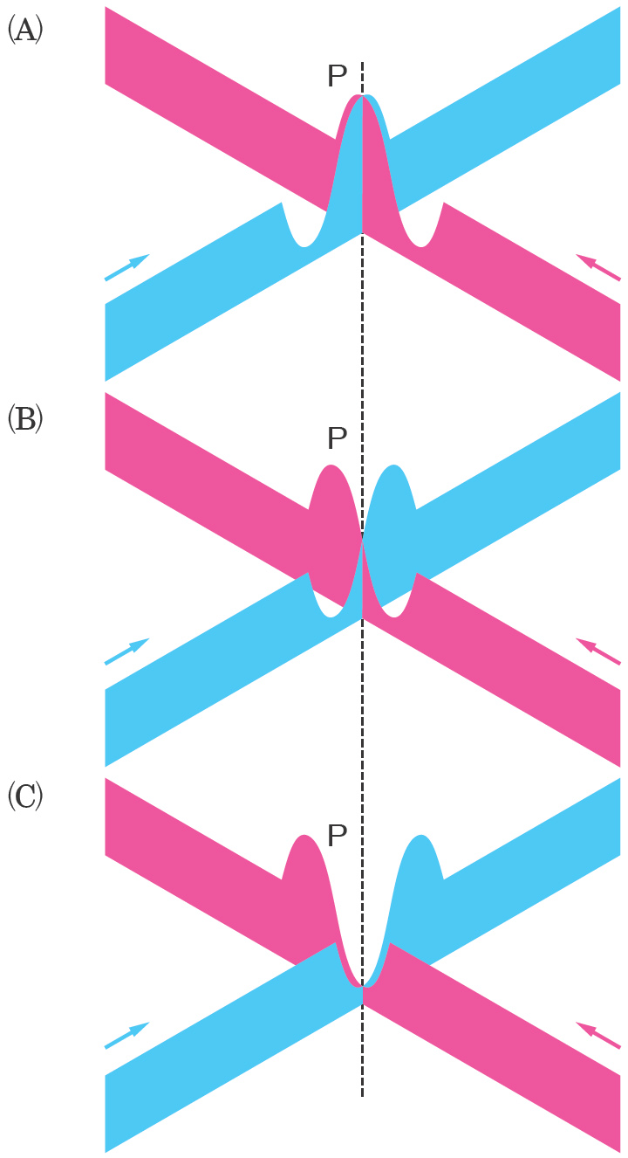
Notes:
42

Slide 43
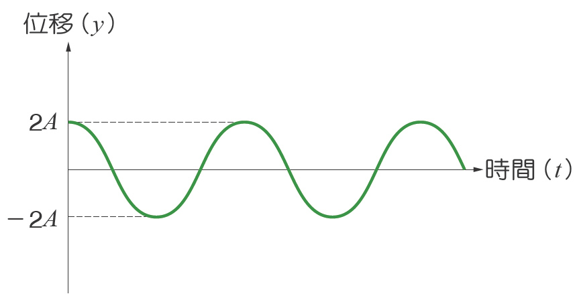
腹點P的垂直位移會隨時間改變而不同，其垂直位移與時間的關係。同理，腹點Q的垂直位移也會隨時間改變而不同。
Notes:
43

Slide 44
腹線與節線
將腹點連接起來的線，稱為腹線。光線透過水波槽中的腹線時，光線產生會聚、發散的交替變化，所以屏幕在對應的腹線上會顯現出明、暗條紋交替的變化。
一波源的波谷與另一波源的波峰疊加處之點，兩者位移互相抵消，造成垂直位移為 0。任何時刻在 R 點上都產生破壞性干涉，沒有振動，稱為節點。將節點連接起來的線，稱為節線。光線透過節線時，沒有聚光或散光的效果，因此在屏幕上呈現沒有明、暗變化的曲線。
Notes:
44

Slide 45
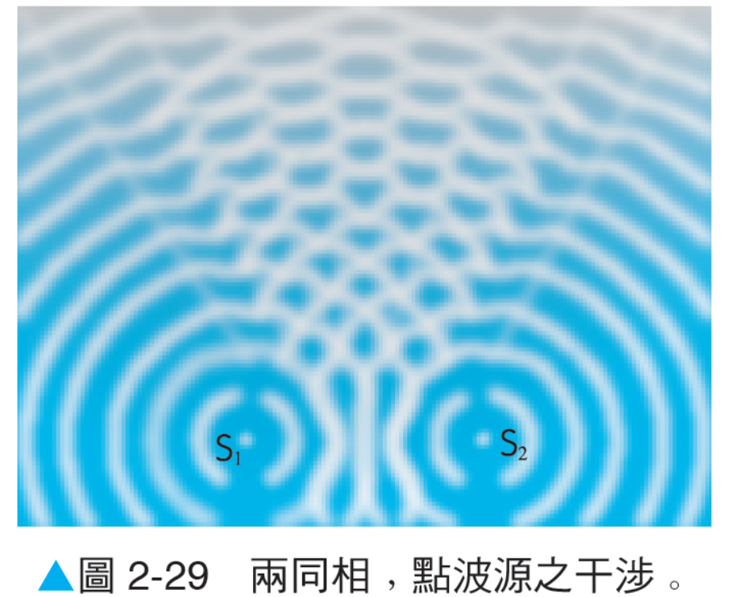
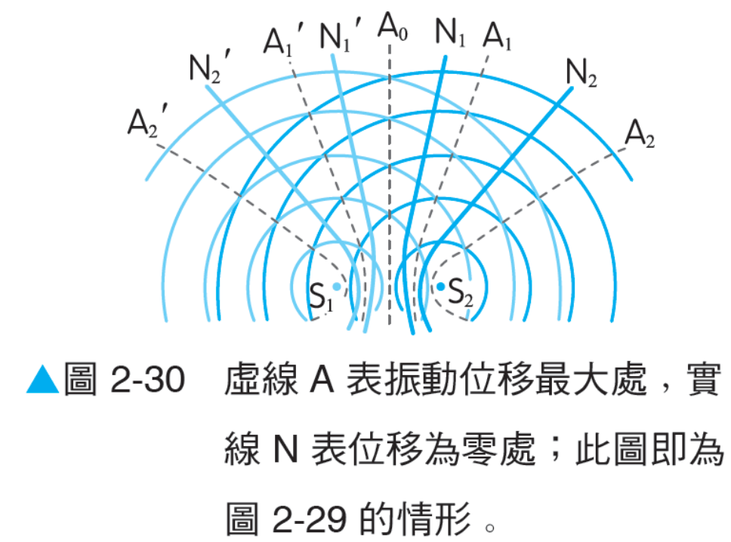
一. 水波的干涉

Slide 46
一. 水波的干涉
設兩波源 S₁、S₂ 相距 d，在水深一定之水波槽中作 同相 振動產生圓形波，則在水波槽中任一點 P 距兩波源之波程差δ＝│ │
1. δ＝mλ（m＝0、1、2、……）
⇒ P 點為 完全建設性 干涉之位置。
（ 腹 點）
2. δ＝（n－ ）λ（n N）
⇒ P 點為 完全破壞性 干涉之位置。
（ 節 點）

Slide 47
一. 水波的干涉
3. 節線：相同波程差之節點的連線。
波程差δ＝（n－ ）λ，（n N），n＝1 為第一條節線，n＝2 為第二條節線，……其餘類推。
4. 節線特性：
(1) 節線為以兩波源為焦點之 雙曲線 。（至兩波源
之距離差為定值）
(2) 近波源處曲率較大，遠波源處則近乎直線。
(3) 節線 左右對稱 於兩波源連線的中垂線
(4) 兩波源 連線 上相鄰兩條節線之距離為 λ／2 。

Slide 48
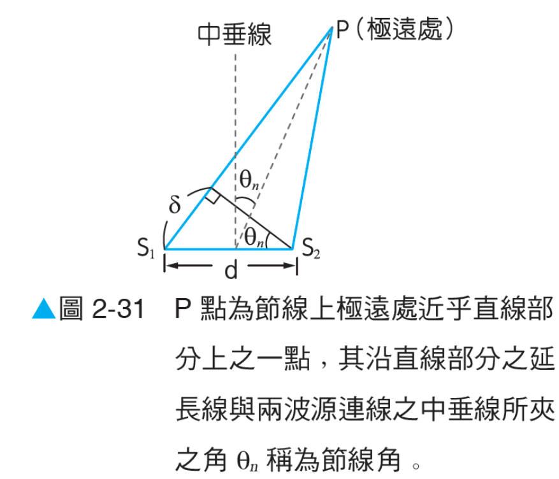
一. 水波的干涉
5. 節線數目：
(1) 數學方法：由圖 2-31 知：
波程差：δ＝（n－ ）λ
＝d sinθ_{n}
⇒節線角sinθ_{n}＝（n－ ）
∵ sinθ_{n}≦1 ∴n≦
又因節線左右對稱於中垂線，故全部節線總數N＝2n。

Slide 49
一. 水波的干涉
(2) 作圖法：
節線左右對稱於兩波源連線之中央垂線，因中央垂線恰為腹線且兩波源連線上相鄰兩條節線之距離為 ，相鄰節線與腹線之距離為 ，所以中央垂線兩側第一條節線距中央垂線 ，如圖 2-32。第二條節線距中央垂線 ，第 n 條節線距中央垂線 。若兩波源 S₁、S₂ 距離 d 為已知，則可求出節線總數。

Slide 50
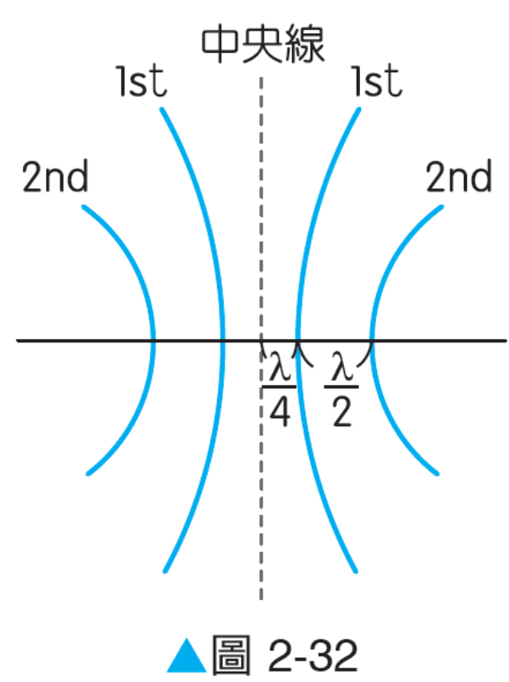
一. 水波的干涉
註：
①節線角為 90°時，表此節線為自 S₁ 向左及自 S₂ 向又延伸之兩條 直線 節線，此時兩波源距離 d＝（n－ ）λ 。
②兩 點波源 干涉所生之節線必為 雙曲線或直線 。

Slide 51
二. 水波的繞射
1. 繞射現象：當直線行進的水波穿過障礙物開口 d 後，水波行進方向會自開口向外擴展成扇形且波可達障礙物後方，這種現象稱為水波的 繞射 。發生繞射時，波的 速率 、 頻率 和 波長 都保持不變。
2. 繞射程度：會隨著波長的增加而明顯，d ≒ λ 或 d < λ（d：縫寬度，λ：水波波長）繞射明顯，如圖 2-33。

Slide 52
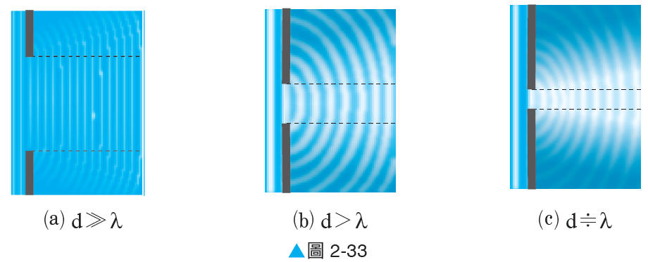
二. 水波的繞射

Slide 53
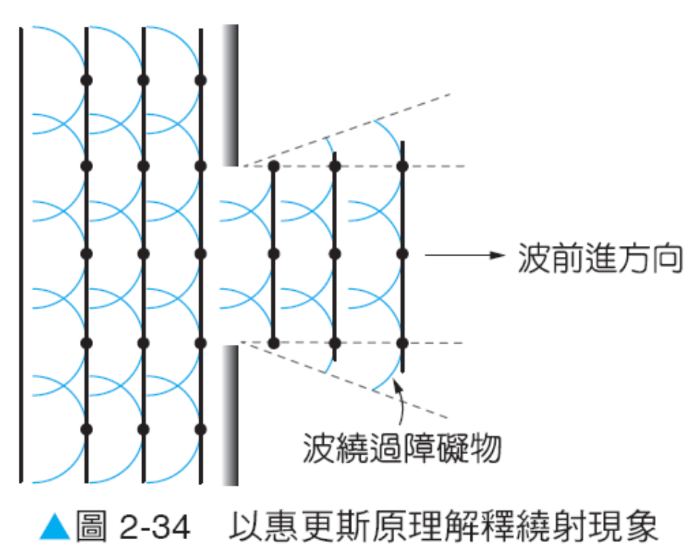
二. 水波的繞射
3. 繞射原因：由惠更斯原理知，因為障礙物邊緣的子波向外擴散，所以水波會擴散到障礙物後方。如圖 2-34。

Slide 54
三. 實驗──水波槽實驗
1. 反射：
(1)調整水波槽底部成水平，將水槽內部周圍放置長
條海線（阻波器），倒入適量清水（深度約 0.5 公
分）。
(2)打開光源與直線波起波器的電源，調整起波器頻
率，產生穩定的直線波，觀察水波傳播的情況。
(3)在起波器與阻波器間，斜向放置一長條形木塊，
觀察水波反射的情形。
(4)改用彎曲軟橡皮管為反射面，觀察反射波的波前。

Slide 55
三. 實驗──水波槽實驗
2. 折射：
(1)將玻璃板用硬幣墊住四角，放入在水槽底部、距水面約 0.2 公分，使水槽中有深、淺兩部分並使長邊與直線波起波器平行。
(2)開啟電源調整頻率鈕，使直線波起波器產生穩定的直線波，觀察水波通過玻璃板前、後的波長變化。
(3)改變玻璃板位置，使其長邊與直線波起波器不平行。觀察水波進入玻璃板時，其入射與折射方向的變化。

Slide 56
三. 實驗──水波槽實驗
3. 干涉：
(1)調整圓形波起波器上兩顆小球的位置，使其高度相等，間距約為 5～10 公分。
(2)開啟燈光與起波器電源，調整頻率，觀察水面上節線位置與數量的變化。
(1)在水波槽邊緣放置海綿條的目的為：海綿條可吸收水波，減少水波槽邊緣的反射波對實驗的干擾。
(2)由光源發出的光線不是平行光，所以水面上的直線波波長與白紙上相鄰兩亮帶的距離不相等。
4. 注意事項：

